Slide 1
CONVERSÕES, ADIÇÕES E SUBTRAÇÕES DE MEDIDAS DE AMPLITUDE

Slide 2
ADIÇÕES DE MEDIDAS DE AMPLITUDES
Podemos utilizar, o transferidor para medições de amplitudes de ângulos;
A unidade de medida é o grau (°).
O grau divide-se em duas subunidades: o minutos ( ') e o segundo( ")
1°=60'
1'=60"

Slide 3
REGRAS
Os ângulos podem ser somados, multiplicados, subtraídos e divididos.
Para fazer isso, no entanto, é necessário levar em conta uma característica específica: as subunidades são os minutos e os segundos. E muitas vezes é necessário fazer transformações com medidas de ângulos durante essas operações.
Quando se efetua uma soma de números decimais e quando a soma das unidades chega a dez ou mais, "coloca-se 1" à casa das dezenas.
O mesmo acontece para as dezenas (" e vai 1" na casa das centenas), e assim por diante.
No caso dos ângulos é a mesma coisa: quando os minutos chegarem a 60 ou mais, adiciona-se "1" na casa dos graus.

Slide 4
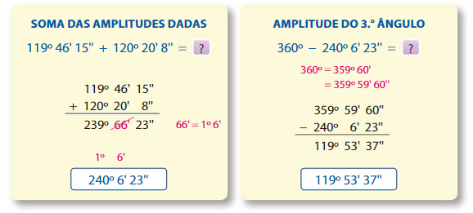
ADIÇÃO DE MEDIDAS DE AMPLITUDE DE ÂNGULOS

Slide 5
ADIÇÃO DE MEDIDAS DE AMPLITUDE DE ÂNGULOS
Exemplo: 16º 18' 32'' + 7º 55' 30'' = 23º 73' 62''
Como o minuto e o segundo só podem atingir os 60, temos de reduzir 73' em graus e minutos e o 62'' em minutos e segundos. 73' = 1º13' 62''=1'2'' logo, 23º 73' 62'' = 24º 14' 2'' Resposta: 24º 14' 2''

Slide 6
SUBTRAÇÃO DE MEDIDAS DE AMPLITUDE DE ÂNGULOS
Exemplo: 28º 3' 24'' - 8º 15' 30'' Não podemos subtrair o subtrativo pois os minutos e os segundos são superiores aos do aditivo. Assim temos que transformar o primeiro para aumentar o valor dos minutos e segundos. Tiramos ao 28º um grau e fica 27º. Adicionamos 60 minutos que equivale ao grau que tirámos. Já temos 27º 63' 24''. Agora para alterar os segundos tiramos um minuto e passámo-lo para segundos, ou seja, adicionar 60 segundos. Fica 27º 62' 84'' Agora já podemos fazer a subtração. 27º 62' 84'' -8º 15' 30'' 19º 47 54'‘ Resposta: 19º 47' 54''

Slide 7
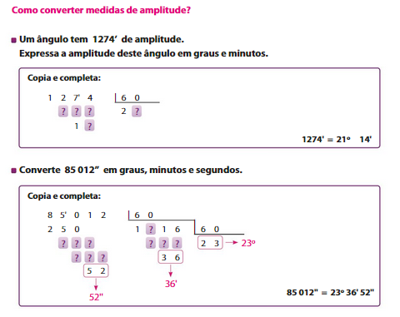
CONVERSÃO DE MEDIDAS DE AMPLITUDE DE ÂNGULOS

Slide 8
SEGMENTOS DE RETA, RETAS E SEMIRRETAS
Uma reta é uma linha direita, sem princípio nem fim, formada por um número infinito de pontos todos alinhados. Se traçarmos duas retas (ou representações dessas retas), temos três hipóteses: ou nunca se tocam, ou cruzam-se uma vez, ou coincidem em todos os pontos.

Slide 9
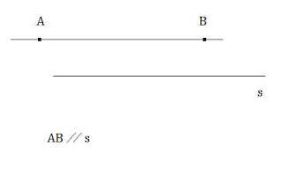
RETAS PARALELAS
Duas retas paralelas são duas retas no mesmo sentido que nunca se cruzam.

Slide 10
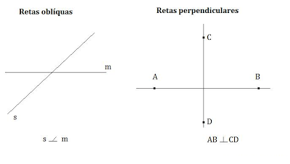
RETAS CONCORRENTES
Duas retas dizem-se concorrentes quando se cruzam num ponto. Dessa forma podemos ter retas oblíquas ou perpendiculares, consoante a amplitude dos graus formados. Se os ângulos formados forem retos (90º), então essas retas dizem-se perpendiculares. Se os ângulos formados não forem retos, então essas retas dizem-se oblíquas.

Slide 11
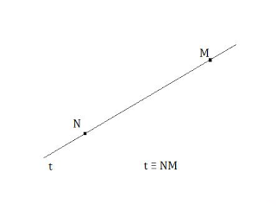
RETAS COINCIDENTES
Duas retas dizem-se coincidentes se coincidirem em todos os pontos.

Slide 12
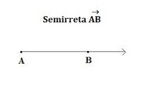
SEMIRRETAS
Uma semirreta representa-se por duas letras maiúsculas com um ponto sobre a letra onde se inicia a semirreta.

Slide 13
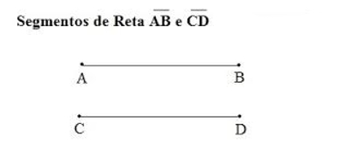
SEGMENTOS DE RETA
Um segmento de reta representa-se por duas letras maiúsculas dentro de parênteses retos.

